Slide 1
Основы исламской культуры(основы мировых религиозных культур)
Составила учитель начальных классов
МБОУ «СОШ №3» г. Тарко-Сале,Уциева Ульперханум Магомедаминовна.
2013 г

Slide 2
содержание
Возникновение Ислама
Основатель ислама
Коран и Сунна
Обязанности мусульман
Паломничество в Мекку
Нравственные ценности ислама
Поклонение АЛЛАХУ
Пост в месяц Рамадан
Праздники мусульман

Slide 3
цели и задачи
*Для получения целостного представления о мусульманской культуре в современном обществе.
*Знакомство обучающихся с основами исламской культуры.
*развитие способностей к общению в полиэтнической и многоконфессиональной среде на основе взаимного уважения и диалога во имя общественного мира и согласия.

Slide 4
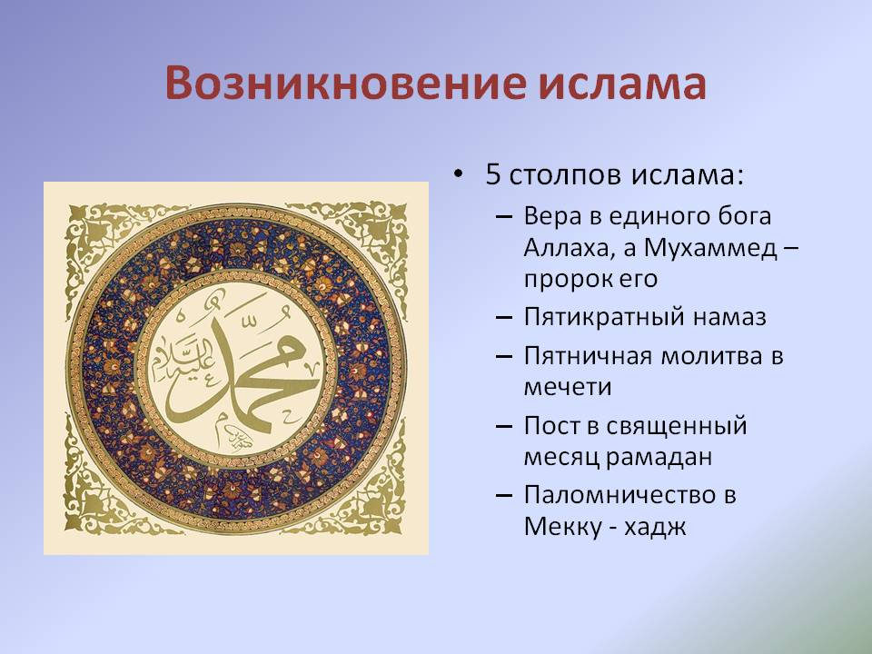

Slide 5
Пророк Мухаммад - основатель ислама
Давным-давно, 571 г., в Мекке родился мальчик. Дед назвал его Мухаммадом, что в переводе с арабского означает «похвальный». Его отец Абдаллах умер ещё до рождения сына, а мамы Амины не стало, когда ребёнку было всего 6 лет. Мухаммаду выпала горькая участь сироты .Мухаммад ещё в дестве отличался от других детей. Над ним склонялись ветви деревьев, а небесное облачко всегда охраняло его от жгучего аравийского солнца. Перед кончиной дед поручил Мухаммада одному из своих сыновей-Абу Талибу. Он был торговцем и часто брал с собой Мухаммада в дальние страны. Мухаммад повзрослев стал пасти стада за небольшую плату. Он нанимался погонщиком верблюдов. Он не боялся никакой работы. Кога ему исполнилось 25 лет, знатная богатая вдова Хадиджа взяла его к себе на службу. Хадиджа искренне полюбила Мухаммада. Вскоре состоялась свадьба. У них родились 4 дочери. Зейнаб, Рукайя, Умм Кульсум, фатима. Два сына умерли в младенчестве. Отсутствие сыновей Мухаммаду приносило страдания. Мухаммад взял сына у дяди Абу Талиба, семилетнего Али. У Мухаммада в семье появился ещё один юноша по имени Зайд( он его освободил от рабства и принял в семью).

Slide 6
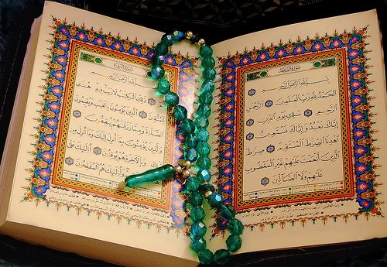
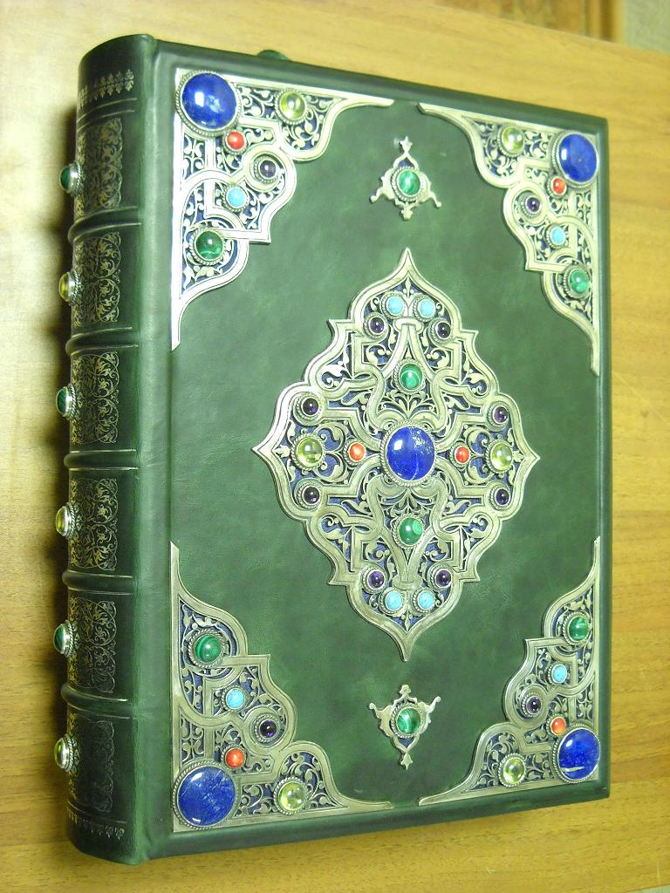
Коран – главная священная книга мусульман

Slide 7
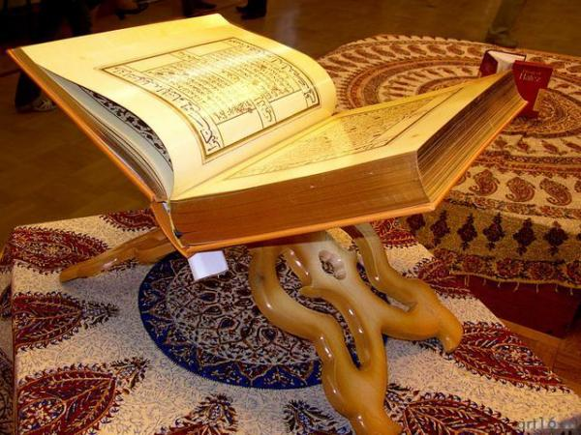
Коран - состоит из 114 сур, или глав,а каждая сура состоит из аятов,или стихов
Ангел Джибрил передавал Священный Коран пророку Мухаммаду в течении 23 лет (считают мусульмане). Коран был ниспослан с небес на арабском языке.

Slide 8
Хадисы(рассказы)-слова и высказывания пророка записанные в сунне.
"Я оставляю вам на хранение две вещи. Если крепко ухватитесь за них, никогда не собьетесь с пути. Одна - это книга Аллаха, другая - сунна Пророка" (Ибн Хишам, IV; Муватта, Кадар, 3).
СУННА-это священное придание, в ней сохранены высказывания самого пророка Мухаммада,а также всё, что знают мусульмане о его жизни,поступках,нравственных качествах и внешнем виде.

Slide 9
Познакомимся с содержанием некоторых хадисов:
* навещайте больных. Желайте выздоровления им, а они будут молиться за вас.
* даже улыбка и доброе слово являются благотворительным пожертвованием.
* избегайте подозрительности, ибо именно она является величайшей ложью. Не будьте любопытны по отношению друг к другу и не подглядывайте друг за другом.
* знай, что нет победы без терпения, находки – без потери, облегчения – без трудностей.
* вера есть отказ от всякого насилия.

Slide 10
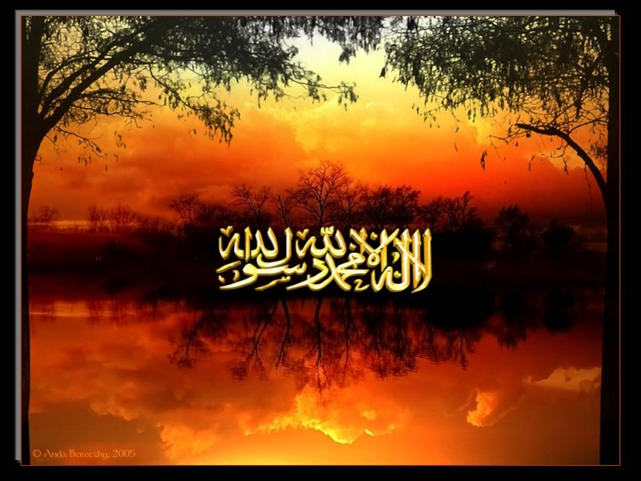
Обязанности мусульман
* свидетельство веры (шахадА ,см. рис.) ;
* молитва (намаз);
* пост (ураза);
* обязательная милостыня (закят) ;
* паломничество в МЕККУ (хадж).

Slide 11
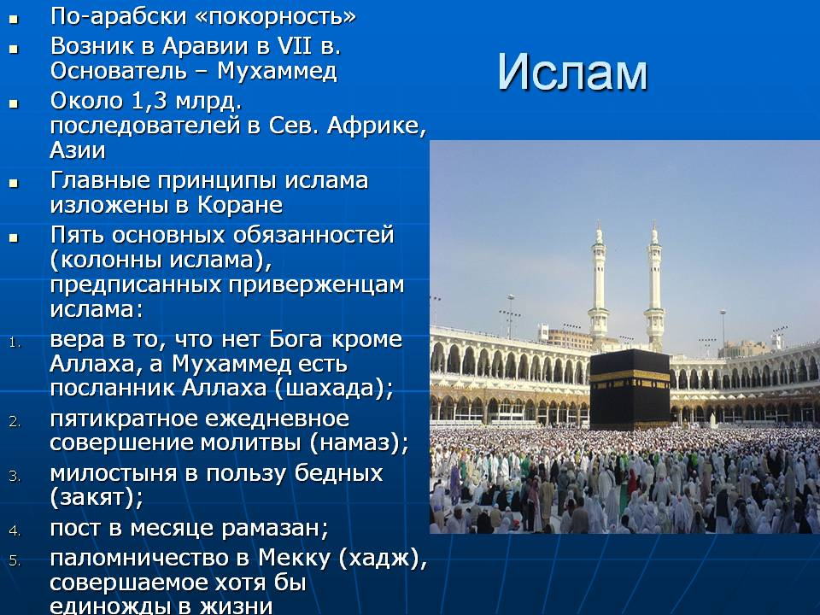

Slide 12
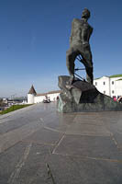
Нравственные ценности ислама
Нравственность, или мораль – это те правила, которые регулируют поведение человека.В них заложено отношение каждого на к добру и злу, к правде и лжи.КОРАН предписывает сохранять мир на Земле, совершать добрые поступки, важна крепкая дружба, прочная семья, уважение младших к старшим.
Важнейшим моральным качеством человека является любовь к Родине – это забота людей о том, чтобы улучшить жизнь на Земле.
Памятник поэту Мусе Джалилю в Казани.
Навеки вписано в историю его имя,
даже оказавшись в фашистских застенках
он создавал поэтические произведения,
полные мужества и отваги. Его жизнь
пример – высочайших нравственных
качеств (1941-1945).

Slide 13
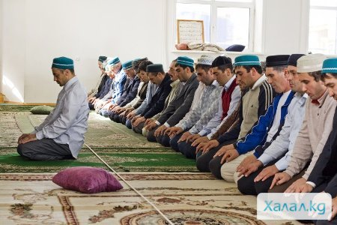
Поклонение аллаху главной формой поклонения аллаху является - молитва (намаз). Каждая из них имеет своё установленное время и название :
- утренняя (фаджр) ;
- полуденная (зухр) ;
- послеполуденная (аср) ;
- вечерняя ( магриб) ;
- полуночная (иша).

Slide 14
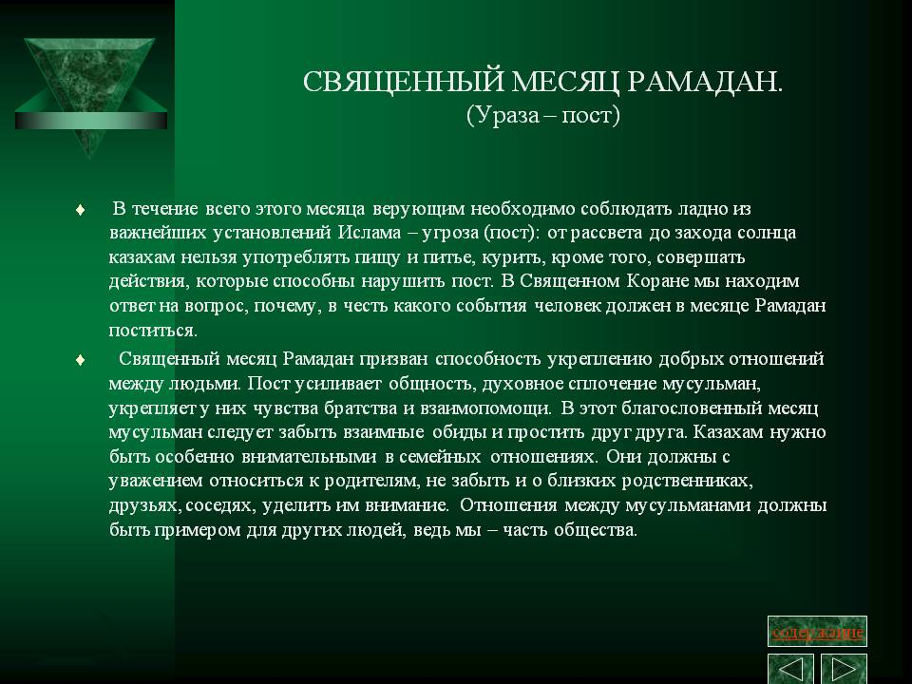

Slide 15
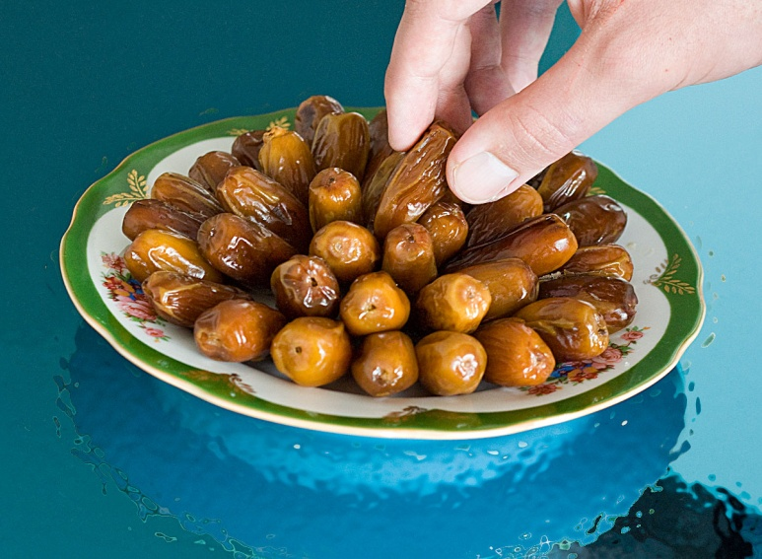
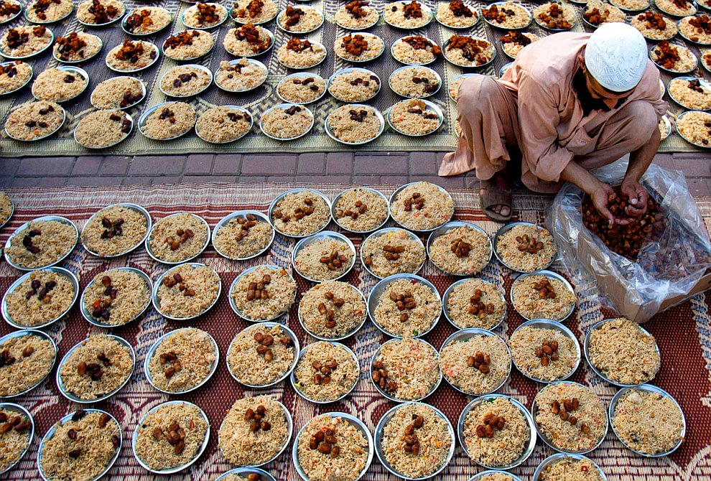


Slide 16


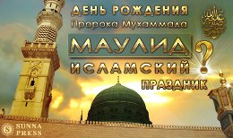
Мусульманские праздники

Slide 17
Использованная литература, ресурсы
* Основы мировых религиозных культур (учебник 4-5)
* Основы исламской культуры ( учебник 4-5)
*http://kartiny.ucoz.ru/photo/kartinki_s_nadpisjami/musulmanam/ja_musulmanka/595-0-29553
*http://ru.wikipedia.org/wiki
*
http://ru.wikipedia.org/wiki.

